Slide 1
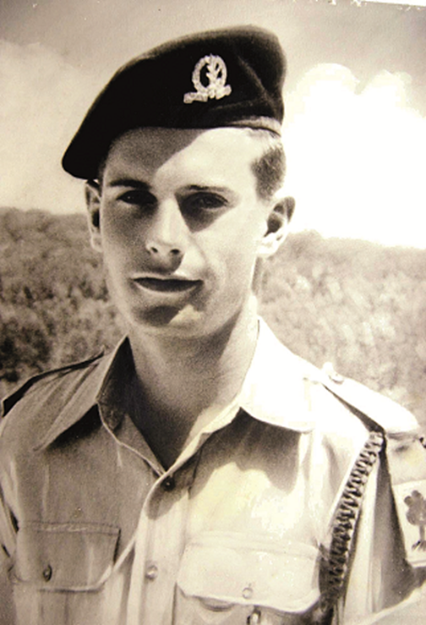
פתקים
של גבורה

Slide 2
אורי אילן
נולד ב 17 פברואר 1935 בקיבוץ גן-שמואל
יולי 1953 התגייס לגולני
8 דצמבר 1954 יצא למבצע סודי בסוריה
מבצע "צרצר"

Slide 3
מבצע "צרצר"
  מועד: בלילה בין ה 8-9 דצמבר 1954
  גזרת הפעולה: בין עין פית לזעורה שבסוריה
  משימה: החלפת מתקן ציתות

Slide 4
מבצע "צרצר"
משתתפים:
צנחנים
סמל מאיר יעקובי – מפקד המשימה
רב"ט יעקב (ג'קי) לינד
טר"ש גד קסטלניץ
גולני
סגן מאיר מוזס – מפקד סיירת גולני
רב"ט אורי אילן

Slide 5

באזור תל-פאחר שמעל קיבוץ דן הלוחמים
נחשפים על-ידי מארב סורי מתוכנן ונלקחים בשבי
13 ינואר 1955 אורי אילן מתאבד בכלא בדמשק
גופתו מועברת מיד לישראל ומובאת לקבורה

Slide 6


Slide 7
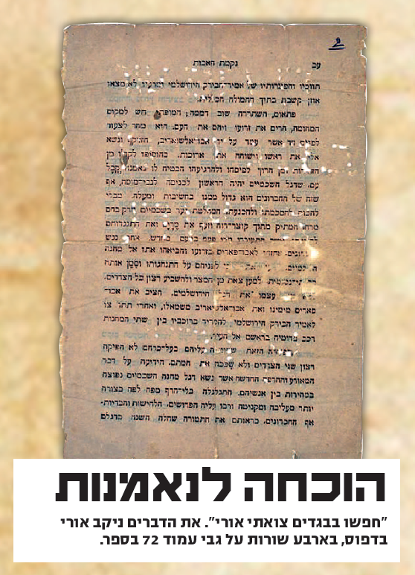

Slide 8
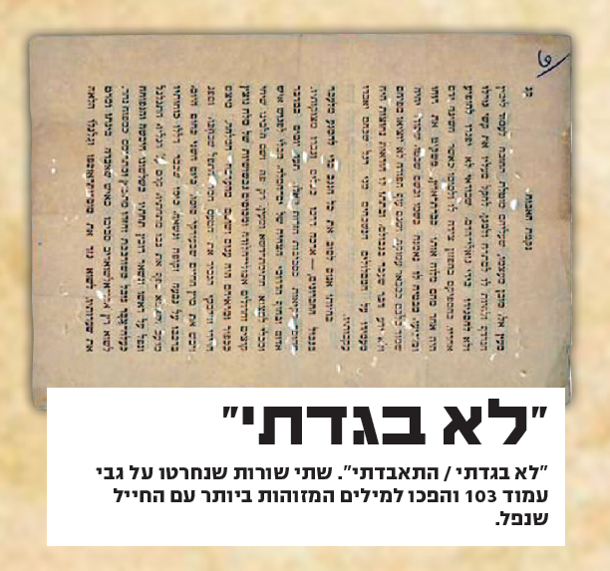

Slide 9
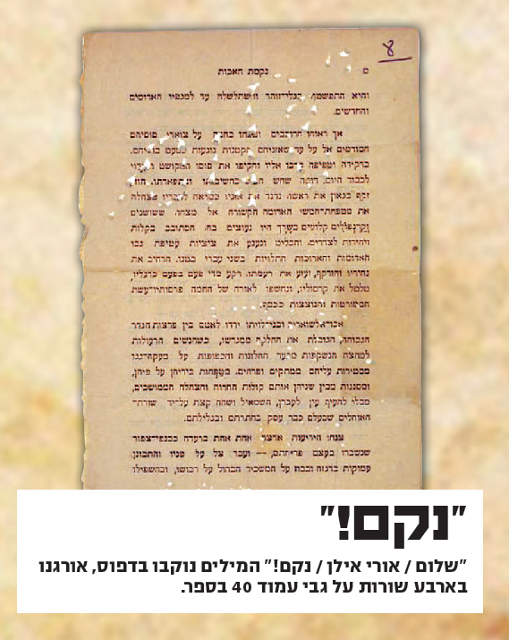

Slide 10


